Slide 1
Status og fremdriftsplan for organisasjonsutredningen
Pr sept 26

Slide 2
LM vedtak 2024
Landsmøtet gir landsstyret mandat til å nedsette et utredningsarbeid av fremtidig organisasjonsstruktur i NKS, som legges frem for landsmøtet i 2027.
Målet for arbeidet vil være å vurdere ulike modeller for organisasjonsstruktur som i fremtiden kan sikre god styring, fremme økt samhandling og aktivitet over hele landet, samt en tydeliggjøring av rolle, ansvar og myndighet for ulike organisasjonsledd.
Utredningen skal gi grunnlag for forslag om fremtidig organisasjonsstruktur i NKS, som legges frem for landsmøtet i 2027.
Notes:
Som de fleste kanskje husker - her er landsmøtets vedtak fra 2024 – om utredningsarbeidet og hva som skulle være mål for dette arbeidet.

Slide 3
Sanitetskvinnenes strategiske mål frem mot 2030
HOVEDMÅL:
Norske Kvinners Sanitetsforening er en synlig og aktuell organisasjon som arbeider for å bedre kvinnehelse og bidrar til trygge og gode lokalsamfunn gjennom målrettet aktivitet og politisk påvirkningskraft.
DELMÅL:
1. Norske Kvinners Sanitetsforening driver målrettede, relevante og attraktive aktiviteter for å bedre kvinners helse og sikre trygge og gode lokalsamfunn.
2. Norske Kvinners Sanitetsforening er en synlig og samfunnsrelevant organisasjon i vekst.
3. Norske Kvinners Sanitetsforenings styrke ligger i god samhandling mellom medlemmer, frivillige, virksomheter og ansatte i organisasjonen, samt i samarbeid med andre organisasjoner.
Notes:
Det var viktig at utredningsarbeidet skulle ha godt forankring opp mot Sanitetskvinnenes strategiske mål frem mot 2030 – som ble vedtatt på landsmøtet i 2024.
Her ser dere hovedmål og delmålene i planen.

Slide 4
FNs bærekraftsmål
Vi skal arbeide for FNs bærekraftsmål, med særlig fokus på å sikre kvinners likestilling, helse og livskvalitet, gjennom:
At våre frivillige aktiviteter, våre ideelle virksomheter, vår forskning på kvinnehelse, og våre frivillige utgjør en stor forskjell lokalt, regionalt og nasjonalt. Slik fremmer vi spesielt FNs bærekraftsmål 3 om god helse og livskvalitet, mål 5 om likestilling mellom kjønnene og mål 10 om mindre ulikhet.
At vi arbeider gjennom ulike fellesskap og allianser for å få økt påvirkningskraft mot lokale, regionale og nasjonale myndigheter. Slik bruker vi FNs bærekraftsmål 17 om samarbeid for å forsterke effekten av arbeidet.
Gjennom kartlegging og offentliggjøring sikrer vi grunnlag for politiske beslutninger og offentlig debatt. Slik sikrer vi at også andre arbeider mer målrettet for FNs bærekraftsmål 3 om god helse og livskvalitet og mål 5 om likestilling mellom kjønnene.
Notes:
Vår strategiske plan er også forankret i FNS bærekrafts mål – med særlig fokus på å sikre likestilling, helse og livskvalitet .
( les evt opp de tre punktene)

Slide 5
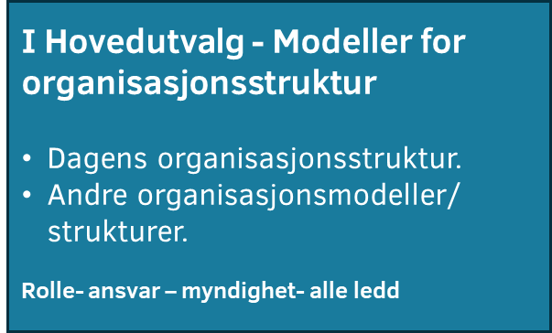
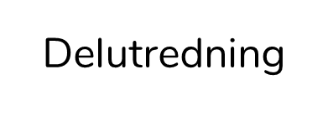
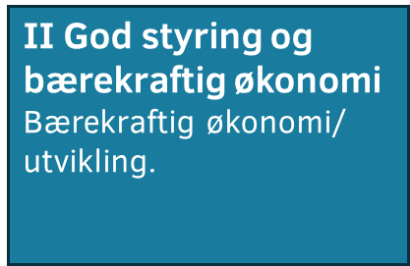
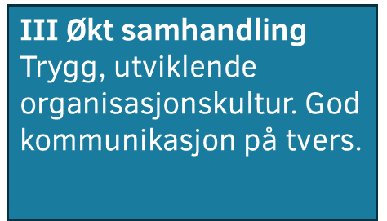
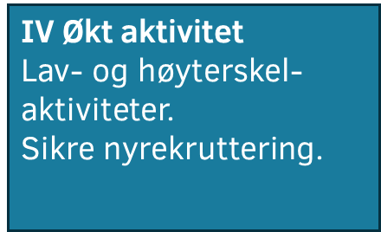
Hovedutvalg og 3 delutvalg
Delutredning
Delutredning
Notes:
Landsstyret valgte å organiseres dette arbeidet ved å nedsette 4 ulike utvalg;
I - Et hovedutvalg og 3 deltutvalg;
II – God styring og bærekraftig økonomi
III – Økt samhandling
IV - Økt aktivitet
For hvert av disse utvalgene har landsstyret vedtatt et konkret mandat.
Utvalgene består av inntil 6 personer, med representanter fra alle landets fylkesforeninger.
( et medlem fra Møre og Romsdal trakk seg i januar 2026 og har ikke blitt erstattet )

Slide 6
I. Modeller for organisasjonsstruktur
Mandat:
Gjør en situasjonsanalyse av dagens organisering av NKS. Hva fungerer godt? Hva må vi forbedre? (Modell A)
Gjør en konsekvensvurdering av en organisasjonsmodell for NKS uten dagens fylkesforeninger/ fylkesleddet. (Modell B)
Gjør en konsekvensvurdering av eventuelt andre aktuelle organisasjonsmodeller som kan være aktuelle for NKS.
Rolle, ansvar og myndighet knyttet til organisasjonens ulike ledd skal tydeliggjøres for hver modell.
En eventuell tittelendring fra organisasjonsleder til styreleder, eller annen tittel, skal være en del av gjennomgangen av organisasjonsstrukturen.
Utvalget skal gi en tydelig anbefaling til fremtidig organisasjonsstruktur i NKS frem mot landsmøtet i 2027.
Notes:
( Evt kan dere lese opp mandatene…. ?)
Her er mandatene for de 4 utvalgene.
1. Hovedutvalget – skulle se på Modeller for organisasjonsstruktur……

Slide 7
2 II. God styring
Mandat:
Foreslå strukturer og tiltak for å styrke god styring og ledelse i alle ledd av organisasjonen, basert på prinsipper som transparens, involvering, etterrettelighet, målrettet ressursbruk og effektivitet.
Vurdere modeller for økonomisk bærekraft og handlekraft, inkludert bruk og forvaltning av fond, finansieringskilder og risikohåndtering.
Bidra til helhetstenkning og forenkling, der strukturer, rutiner og styringsverktøy henger sammen og støtter formålet.
Foreslå hvordan kompetanse og kapasitet hos tillitsvalgte og ansatte kan styrkes, med vekt på opplæring, veiledning og støtteverktøy.
Notes:
Utvalg II – God styring skulle se på ……..

Slide 8
3 III. Økt samhandling
Mandat:
1. Definere beste praksis for organisasjonskultur og samhandling hos Sanitetskvinnene, som omfatter frivillige, medlemmer/tillitsvalgte og virksomhet- og sekretariatansatte.
2. Utarbeide konkrete anbefalinger for å forbedre samhandlingen på alle nivåer i organisasjonen. Peke på anbefalte arenaer for dialog og to-veis kommunikasjon.
3. Vurdere behovet for opplæring av tillitsvalgte og frivillige, og foreslå relevante opplærings­programmer.
4. Anbefale metoder for erfaringslæring og deling av beste praksis.
5. Sette opp gode prinsipper for kommunikasjon som favner bredden og dybden av organisasjonen.
6. Vurdere bruken av digitale plattformer og verktøy for samhandling.
Notes:
Utvalg III Økt samhandling skulle se på…….

Slide 9
4 IV. Økt aktivitet
Mandat:
Med utgangpunkt i eksisterende aktiviteter og fremtidige behov, anbefale nye og eventuelt foreslå endringer i lokale aktiviteter innen kvinnehelse og trygge lokalsamfunn. Vurdere aktiviteter som tiltrekker seg tillitsvalgte og aktive med ulik bakgrunn og alder. Dette må skje innen rammen av bærekraftig drift.
Anbefale konkrete tiltak som kan gi grunnlag for en rekrutteringsstrategi, med bakgrunn i aktiviteter som en av våre viktigste rekrutteringsarenaer.
Vurdere hvilken konsekvens de ulike foreslåtte organisasjonsmodellene kan ha på rekruttering, fornyelse og foryngelse i organisasjonen.
Notes:
Og utvalg IV Økt aktivitet skulle se på …….

Slide 10

Innspill høst 2025/ vår 2026
Kartleggingsundersøkelse til styrer i lokal- og fylkesforeninger
Innspill fra sekretariatet i Kirkegata
Innspill fra ledergruppen
Innspill fra ansatte på Veiledningssentret
Innspill fra de 4 lederne på Kvinnehelsehusene
Spørreundersøkelse landsstyre/ sentralstyre
Vår 2026:
Årsmøter lokalforeninger (jan-feb) Primært spørsmål fra hovedutvalget
Fylkesårsmøter (1. mars – 15. mai) Primært spørsmål fra delutvalgene
Notes:
Det har hele tiden vært viktig for utvalget å lytte til innspill fra hele organisasjonen og sikre bered involvering. Det har derfor vært flere innspillsrunder høst 2025 / vår 2026:
Her ser dere alle rundene for dette.

Slide 11
Bred involvering ☺
Utvalget takker dere alle for stort engasjement og alle gode innspill i dette viktige arbeidet
Utvalgssamling 13. juni på Gardermoen: samordning og innspill på tvers av utvalgene
Juni-oktober: videre arbeid med rapporten og forslag til vedtektsendringer i fbm ny styringsmodell
Notes:
Utvalget vil takke for det store engasjementet som er vist i dette arbeidet og for alle gode innspill. ☺
Alle innspill har blitt vurdert av utvalget og den 13. juni møttes utvalget til en samling på Gardermoen, hvor målet var å sikre en god samordning på tvers og gi innspill til hverandres arbeid.
I etterkant av denne samlingen – begynte utvalget arbeidet med å skrive et første utkast av utvalgsrapporten.
Helt frem mot endelig overlevering av rapporten til Landsstyret i november vil utvalget jobbe videre med rapporten og utarbeidelse av forslag til vedtektsendringer som følge av forslag til ny organisasjonsmodell.
Fordi dette arbeidet er pågående, vil forslag og anbefalinger foreløpig ikke deles med organisasjonen, men det er lagt opp til en videre prosess med to høringsrunder- før landsmøtet . (mer om dette på neste slides)

Slide 12

Prosessplan – viktige milepæler
Aug-okt Arbeid med rapport og vedtektsendringer
27.08.26: SST – innspill utkast rapport
17. 09.26 LST - innspill utkast rapport
18.11.26: Sluttrapporten overleveres landsstyret (inkl. forslag til vedtektsendringer)
15.12.26: Høringsrunde 1: Høringssak om utredningen/forslag ny modell sendes til lokal- og fylkesforeninger (sammen med evt andre høringssaker)
15.12.26: Frist for oversendelse av vedtektsforslag til vedtektskomiteen
15.02.27: Høringsrunde 2: Vedtektkomiteen sender ut høringssak med alle forslag til vedtektsendringer, herunder ny modell til lokal- og fylkesforeninger
15.03.27: Høringsfrist alle landsmøtesaker
Juni 27: Landsstyret avgir endelig innstilling til landsmøtesakene
Sept 27: Landsmøtet behandler sakene og gjennomfører valg
Etter LM: Nytt styre får ansvar for å vurdere og implementerer utvalgets anbefalinger
2030: Evaluering av ny modell
Notes:
Her ser dere prosessplanen med viktige milepæler for dette arbeidet fremover – helt mot landsmøtet og videre etter det.
Både sentralstyret og landsstyret skal få presentert et førsteutkast av rapporten, før utvalget endelig ferdigstiller den.
Formelt blir den overlevert til LST i november 26.
I etterkant legges det opp til to høringsrunder.
Høringsrunde – hvor rapporten sendes ut til lokal- og fylkesforeninger med noen konkrete spørsmål LST ønsker svar på
Deretter sendes alle vedtektsendringer ut på høring i 2. høringsrunde.
Frist for alle høringssaker er 15.3.
Landsstyret gir sin innstilling til alle landsmøtesaker juni 2027.
Deretter ferdigstilles alle landsmøtesaker og sendes ut 4 uker før landsmøtet til delegatene.
Saken legges så frem på landsmøtet i september 2027.
I etterkant av landsmøtet vil utvalgets anbefalinger til tiltak oversendes til det nye styret for nærmere vurdering og implementering i forbindelse med ordinære årlige budsjettprosesser.

